Slide 1
Індія і Пакистан у другій половині ХХ – на початку ХХІ століття
Всесвітня історія, 11 клас, тема 22, Хорькова Л.В. КЗШ №114

Slide 2
Становище Індії після другої світової війни
Наприкінці війни політичне становище в країні стало різко загострюватися. Північну Індію охопили потужні страйки робітничого класу й селянські виступи, особливо в Бенгалії.
В 1945-1946 р. Калькутта стала ареною масових виступів населення, що неодноразово зводило барикади в боротьбі з англійськими військово-поліцейськими каральними силами. У лютому відбулося повстання на флоті, що одержав широкий відгук і в Північній Індії. У країні створювалася революційна ситуація. Лейбористський уряд Англії був змушений поступитися.

Slide 3
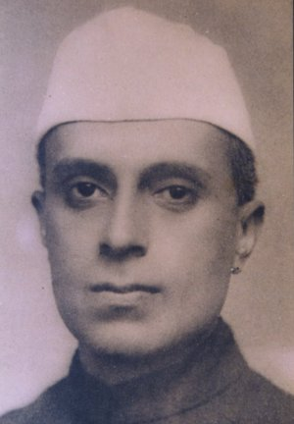
15 серпня 1947 р. Джавахарлал Неру підняв прапор незалежної Індії в історичному Червоному форту в Делі.
Перший прем'єр-міністр Індії. Махатма Ганді називав його своїм політичним наступником. Донька Джавахарлала Неру Індіра та онук Раджив (а також його дружина Соня, італійка за походженням) теж займали в Індії найвищі державні посади.

Slide 4
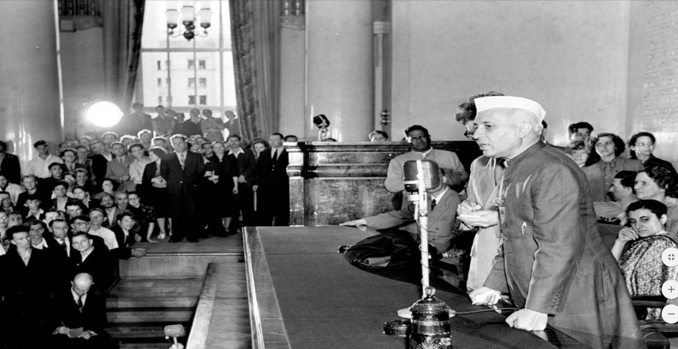
Утворилися дві держави: Індія й Пакистан. Завоювання незалежності було затьмарено грандіозними зіткненнями мусульман з індусами й сикхами, що виникли при розділі країни, переселенням мільйонів біженців. Важкими виявилися й економічні наслідки. Все це найбільшою мірою відчувалося на сході й заходові Північної Індії.

Slide 5
Велика Британія
Парламент
15.08.1947
Війна 1947-1948рр
Індія
Пакистан
Кордони не враховували національні та історичних особливостей регіону
Проблема Пенджабу.
Міжрелігійний конфлікт.
Проблема Кашміру.
Боротьба Індії та Пакистану за князівство

Slide 6
Проблеми Пенджабу і Кашміру
Положення ускладнювалося збройним конфліктом 1947-1949 р. між Індією й Пакистаном через князівство Кашмір, що ввійшов в Індію як окремий штат.
В 1947 р. національний лідер М. К. Ганди був убитий релігійним фанатиком-екстремістом.
1.01 1949 за посередництва ООН Індія і Пакистан уклали угоду про припинення вогню.

Slide 7
Становлення індійської держави
Протягом першого років незалежності, коли Індія залишалася британським домініоном, були початі зусилля по подоланню негативних економічних наслідків розділу країни в 1947 р., індіанізації апарату керування, інтеграції індійських князівств до складу штатів незалежної Індії.

Slide 8
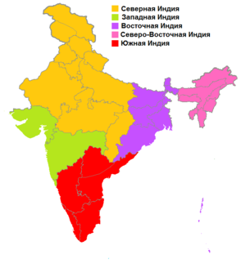
Конституція Індії
Установчі збори в 1949 р. прийняло нову конституцію, по якій Індія 26 січня 1950 р. стала суверенною республікою, що зберегла деякі зв'язку зі Співдружністю – спадкоємцем колоніальної імперії, що розпалася.

Slide 9
Економічна політика Дж.Неру
Збереження традиційного укладу сільських громад.
Розширення прав орендарів. Скасування привілеїв великих землевласників. «Зелена революція»
1952 – аграрна реформа
Формування державного сектора: енергетика, зв'язок, воєнна промисловість, ірригаційні споруди. Планування економічного розвитку.
Підтримка приватного бізнесу.
Створення сучасних галузей промисловості
Розвиток промисловості
Поділ країни було здійснено за національною, мовною, релігійною ознаками.
Поділяється на 25 штатів, скасовуються князівства. Англійська мова стає загальноіндійською, крім цього ще 16 мов мають офіційний статус.
1953 – адміністративна реформа

Slide 10
Принципи зовнішньої політики Дж. Неру
Рівність та взаємовигідність
Мирне співіснування
Взаємне невтручання у внутрішні справи
Взаємний ненапад
Взаємна повага територіальної цілісності і суверенітету
РУХ НЕПРИЄДНАННЯ

Slide 11
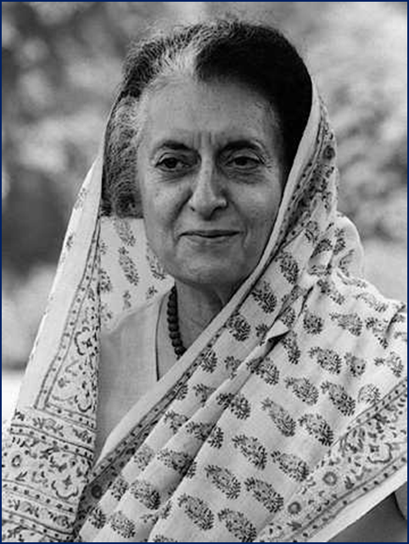
Внутрішня політика І.Ганді
Націоналізація банків і системи загального страхування;
Націоналізація експортної та імпортної торгівлі;
Організація кооперативної торгівлі;
Обмеження діяльності монополій;
Продовження аграрної реформи;
Зменшення податку на невеликі ділянки землі, земельного максимуму;
Скасування пенсій та привілей для князів.
Поряд з цим:
Запровадження надзвичайного стану ( 1975 ), заборона страйків;
Порушення громадянських прав і свобод;
Примусова стерилізація.
Індіра Ганді, прем'єр-міністр Індії в 1966-1977

Slide 12
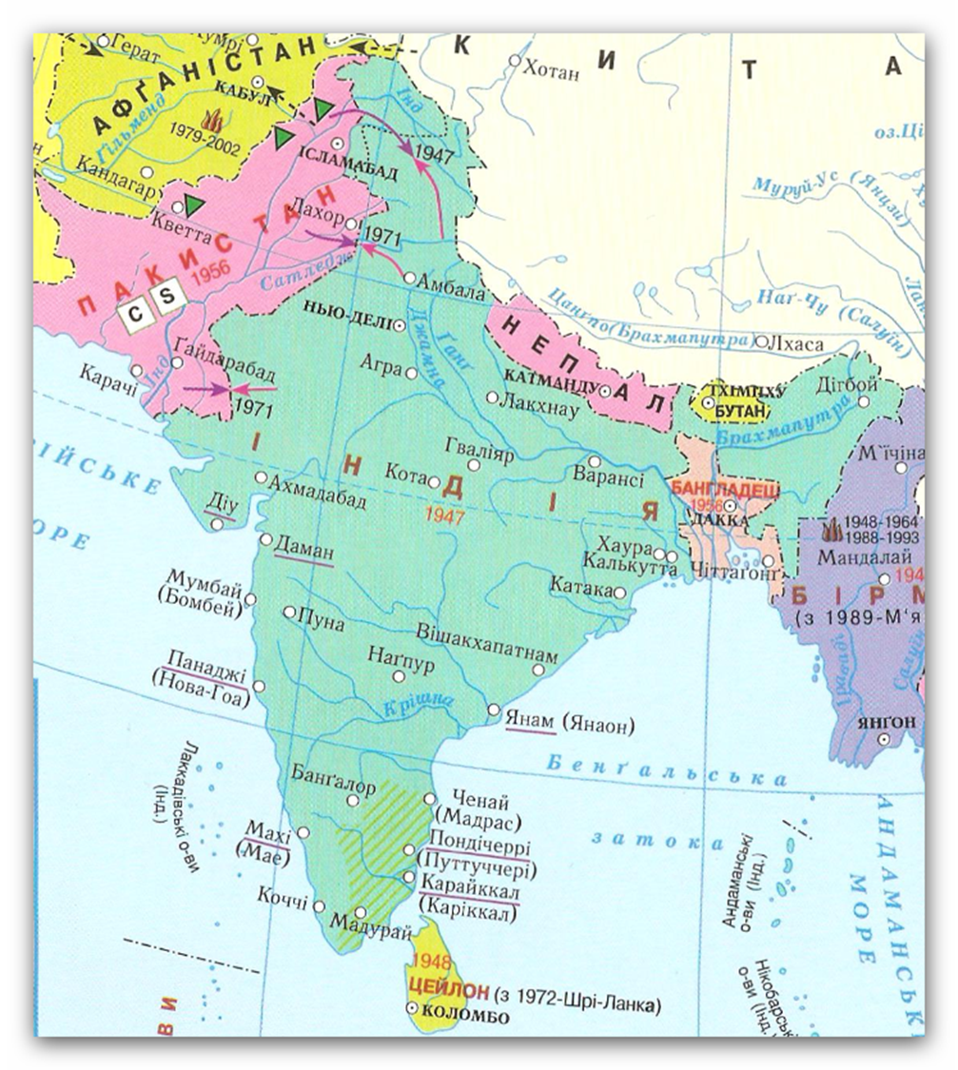

Slide 13
Зовнішня політика І.Ганді.
Активізація співробітництва із СРСР, особливо у військовій сфері;
1971 – черговий військовий конфлікт з Пакистаном, успішне його завершення;
Проголошення незалежності Народної Республіки Бангладеш ( Східна Бенгалія).
Індіра Ганді, прем'єр-міністр Індії в 1966-1977

Slide 14
Основні напрямки зовнішньої політики Індії:
вірність Руху неприєднання;
рівні та взаємовигідні стосунки з США, Росією, Китаєм, Японією, країнами Азіатсько – Тихоокеанського регіону;
нарощування ядерного потенціалу ( 1998 – випробування ядерної зброї);
невирішеність спірних питань з Пакистаном.

Slide 15
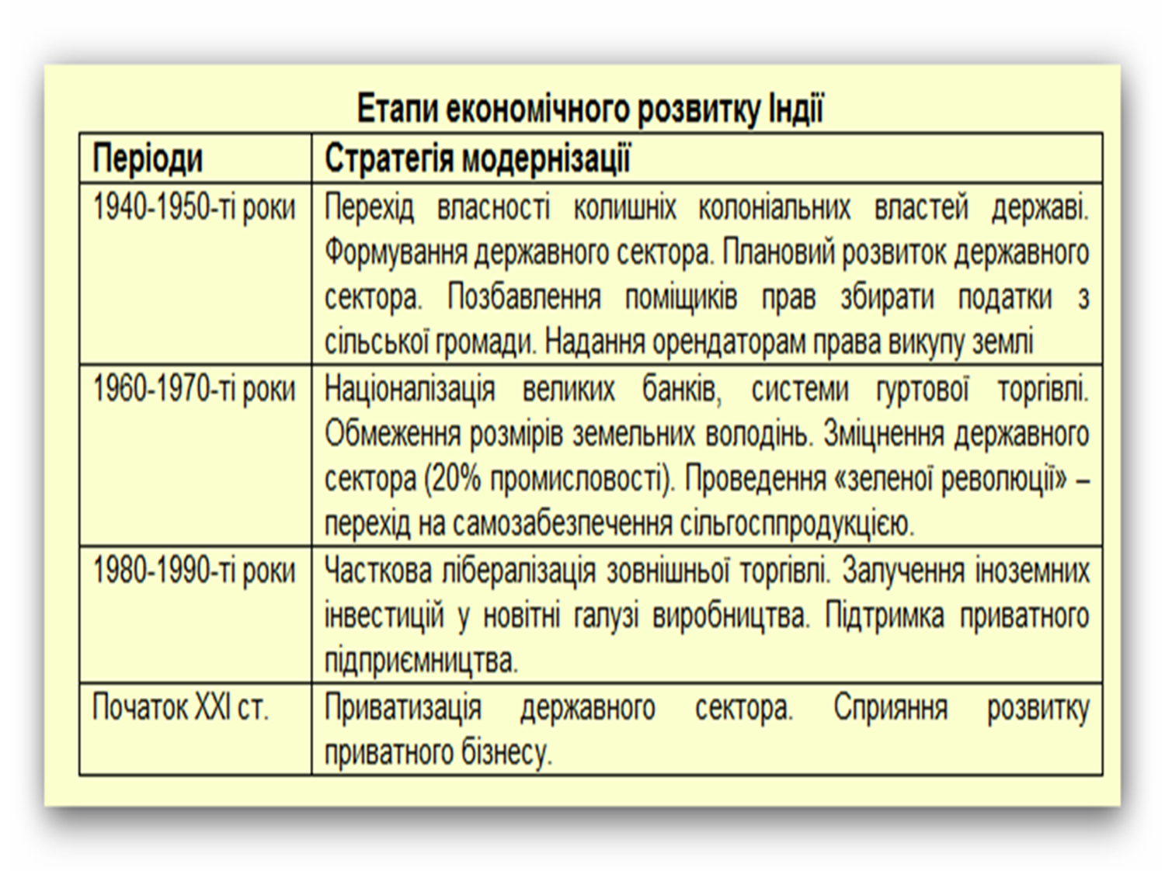

Slide 16
Проблеми сучасної Індії
Проблеми кордонів з Пакистаном і Китаєм
Ядерне протистояння з Пакистаном
Панування патріархальних відносин на селі
Стрімке зростання населення
Сепаратистські рухи
( Джамму і Кашмір, Західна Бенгалія, Пенджаб )
Забезпечення стабільності економічного зростання
Стійкість кастового ладу

Slide 17
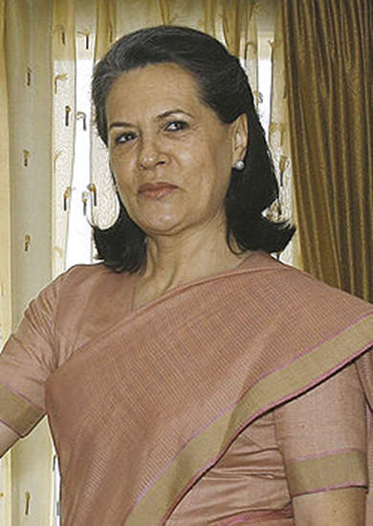
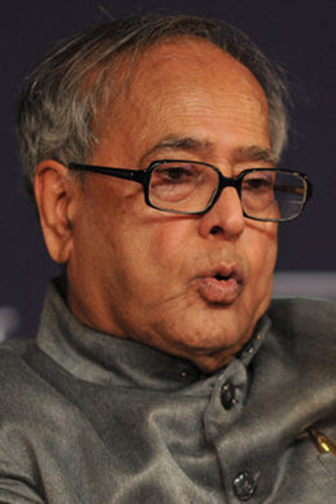
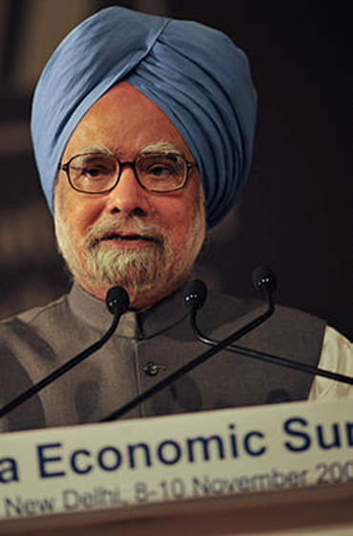
Провідні політичні лідери сучасної Індії
Соня Ганді - голова Індійського Національного Конгресу
Пранаб Кумар Мукерджі-
13-й президент Індії
Манмога́н Сінґх прем'єр-міністр Індії

Slide 18
Домашнє завдання
Прочитати параграф 22, Всесвітня історія, автор І.Щупак
Висловіть свою думку письмово(150-200 слів) з однієї з тем:
Внесок Індії у розвиток світової цивілізації.
Індіра Ганді – популярна особистість в Індії та СРСР.

